Slide 1
Небесные координаты

Slide 2
Основой учения Пифагора была вера в переселение душ и гармоничное устройство мира. Он полагал что душу очищает музыка и умственный труд

Slide 3
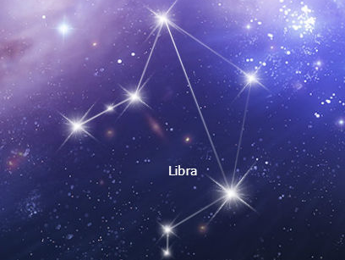
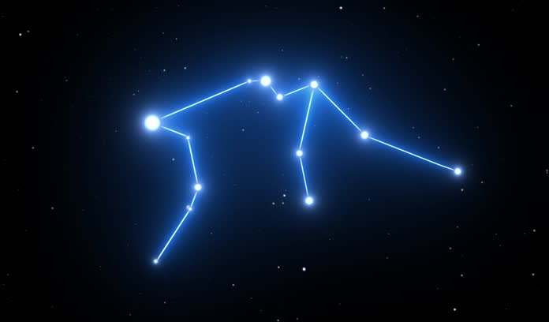
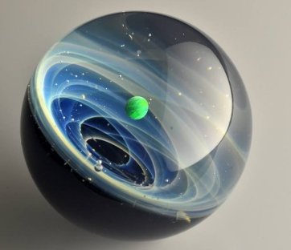
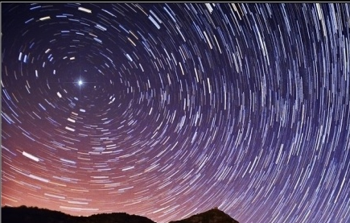
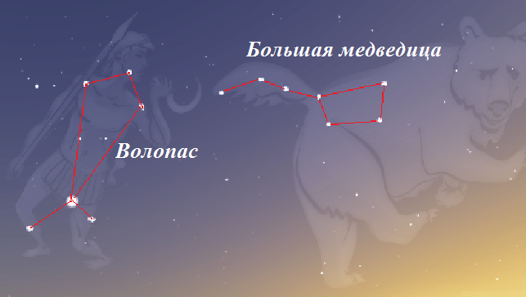
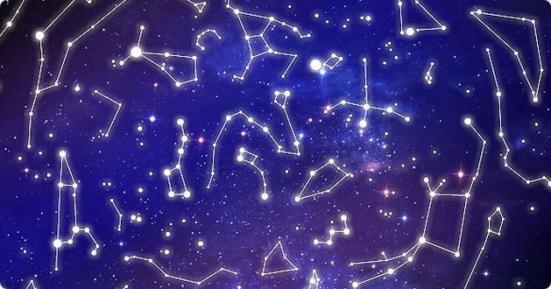
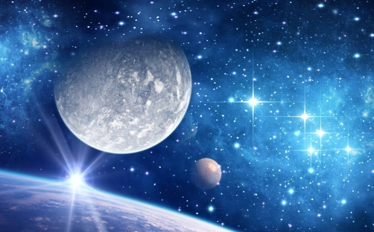
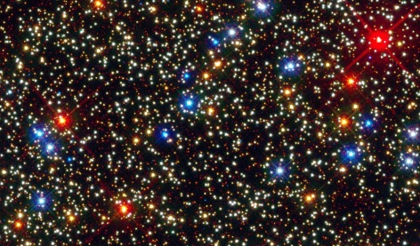
Что там за горизонтом?

Slide 4
В древности созвездиями назывались характерные фигуры, образуемые яркими звёздами. Звёзды, которые мы видим на небесной сфере рядом, в трёхмерном пространстве могут быть расположены очень далеко друг от друга. Созвездием называется участок небесной сферы, границы которого определены специальным решением Международного астрономического союза (МАС). Всего на небесной сфере 88 созвездий.

Slide 5
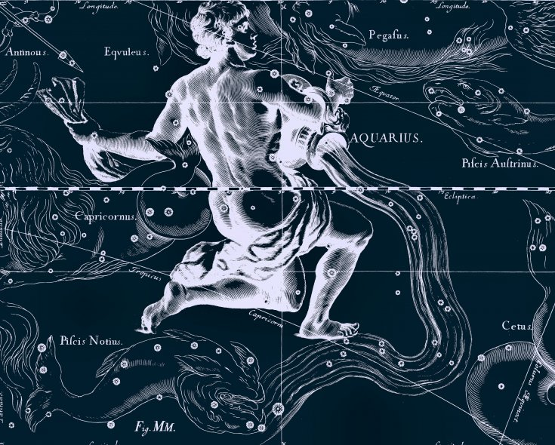
Созвездие Водолея.

Slide 6
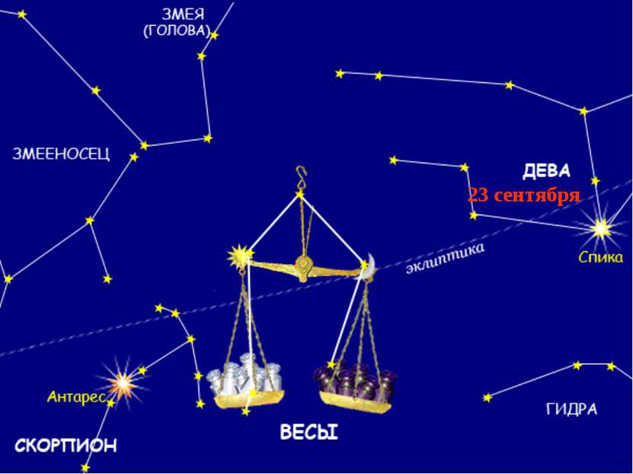
Весы. Одно из неживых зодиакальных созвездий. Происхождение названия этого созвездия связывают также миф о богине Фемиде. Не только громовержец Зевс хранит законы Олимпа, но и мать Прометея, богиня Фемида. Она созывает на вечном Олимпе собрания богов и следит за порядком и законом. В руках у нее весы – знак правосудия

Slide 7
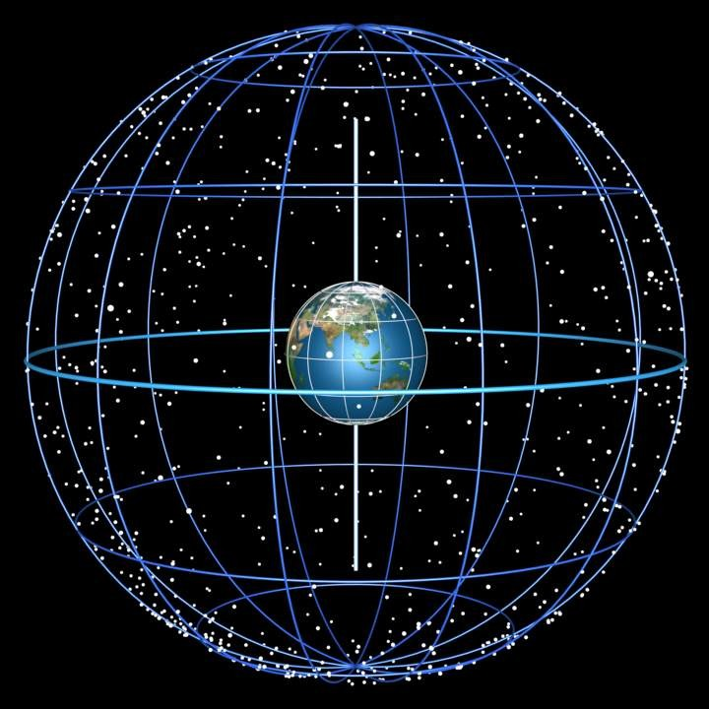
Воображаемая сфера произвольного радиуса с центром в произвольной точке, на поверхности которой нанесены положения светил так, как они видны на небе в некоторый момент времени из данной точки.

Slide 8
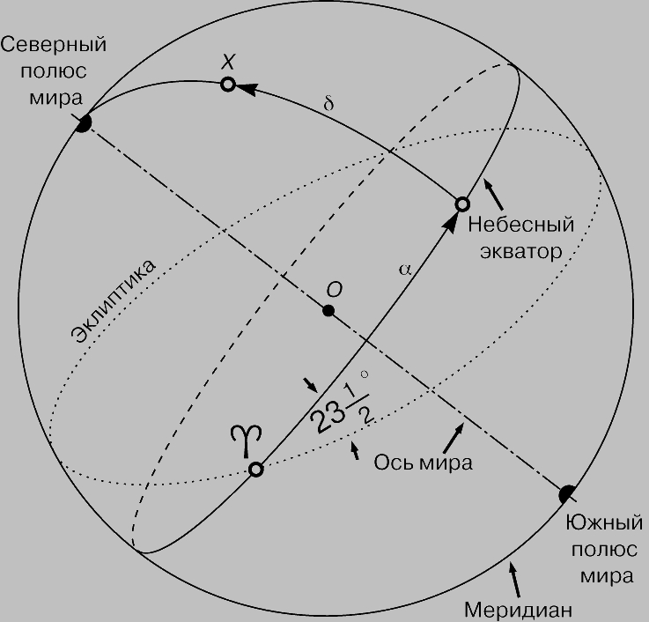
Кажущееся явление вращения небесной сферы вокруг полярной звезды отражает действительное вращение земного шара вокруг своей оси. Ось параллельная оси видимого вращения небесной сферы, называют осью мира.

Slide 9
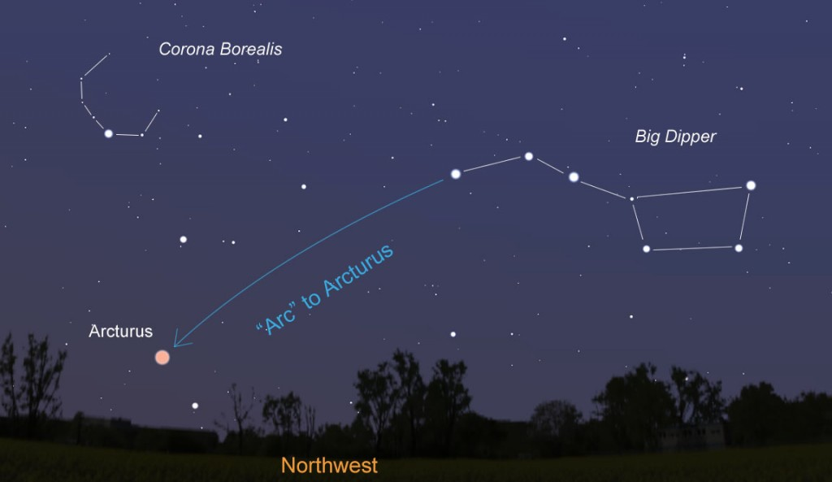
Созвездие Волопаса, самая яркая звезда этого созвездия Арктур. Её можно найти по продолжению хвоста Большой медведицы.

Slide 10
Годичный путь Солнца, проходящего через 12 зодиакальных созвездия.

Slide 11
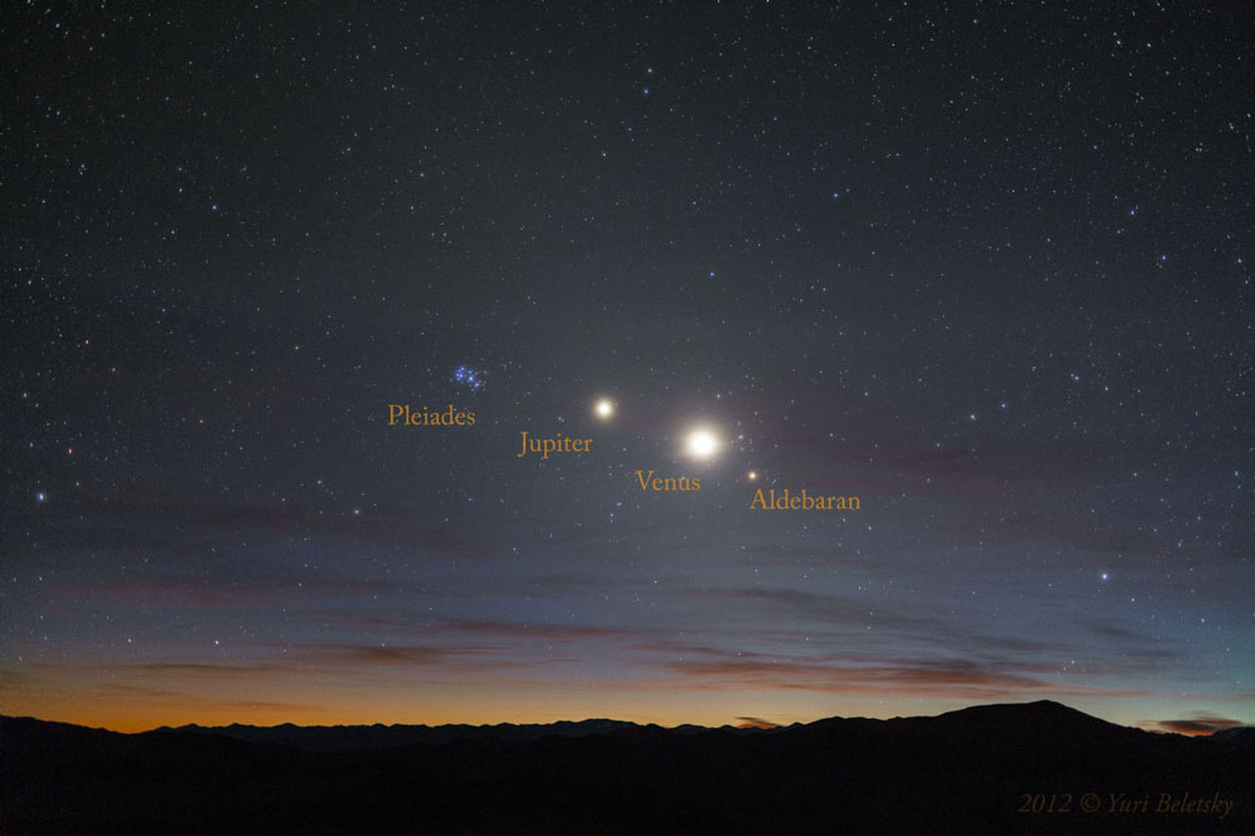
И планета, и звезда характеризуются свечением, по которому, могут быть замечены с Земли. Однако звезда – это самосветящийся объект. В то время как планета светится за счет света, отраженного от звезд. Стало быть, излучение планет в разы слабее звездного. Для звезд более характерно мерцание, вызванное колебанием воздуха. Планеты, в свою очередь, светят равномерно, хоть и более тускло.

Slide 12
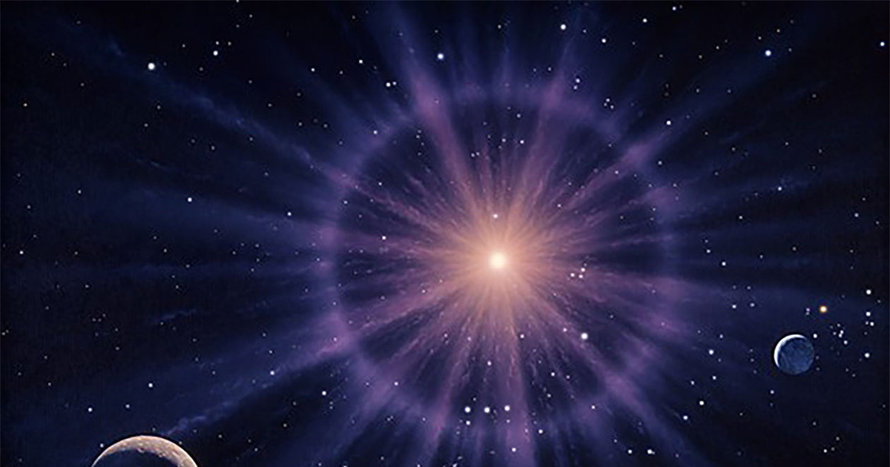
Видимая звёздная величина m указывает поток излучения вблизи наблюдателя, т. е. наблюдаемую яркость небесного источника, которая зависит не только от реальной мощности объекта, но и от расстояния до него.

Slide 13
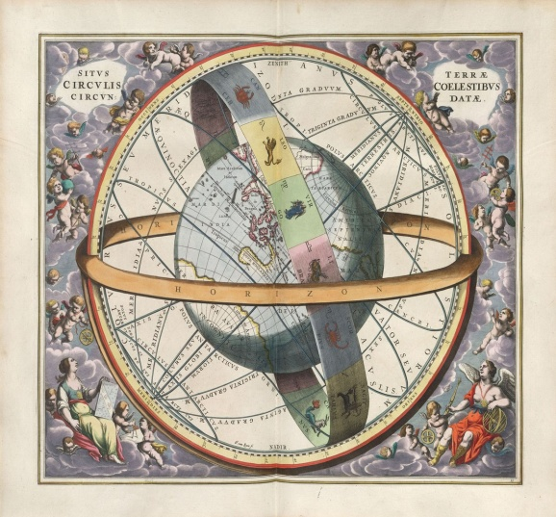
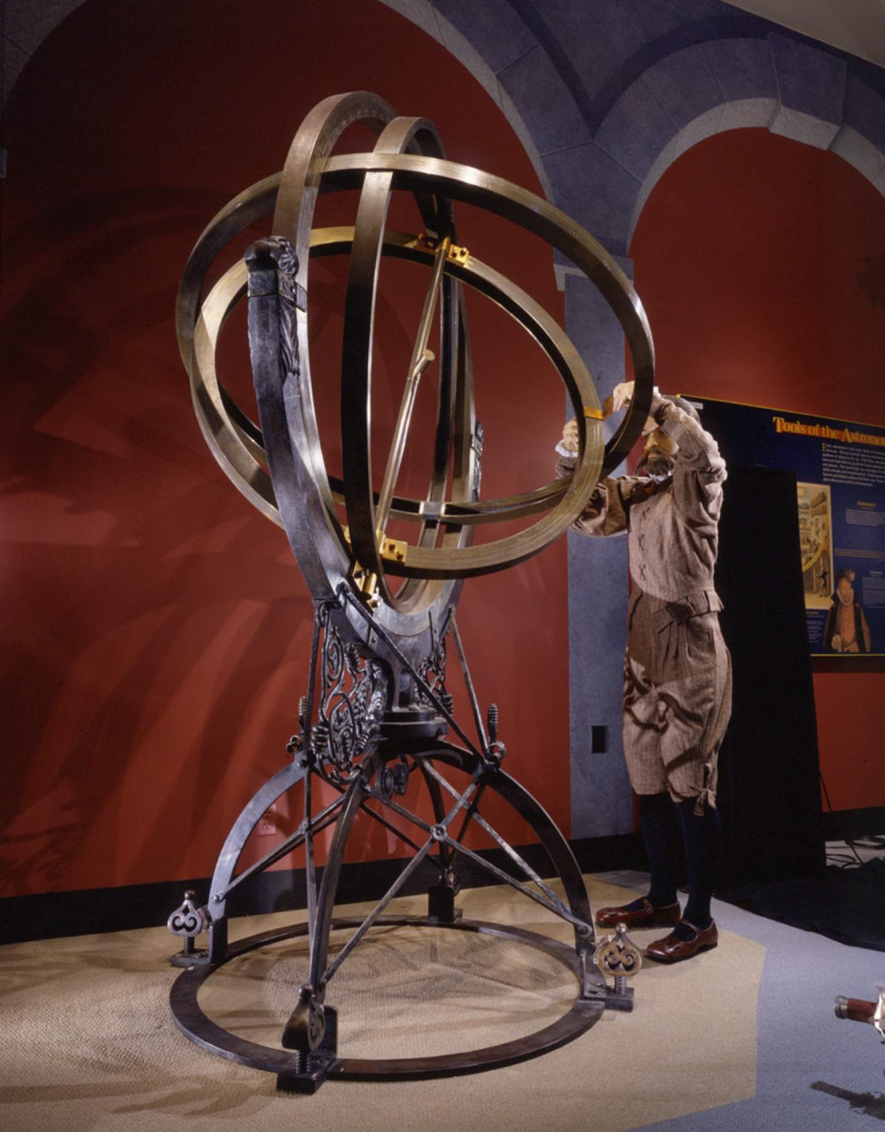
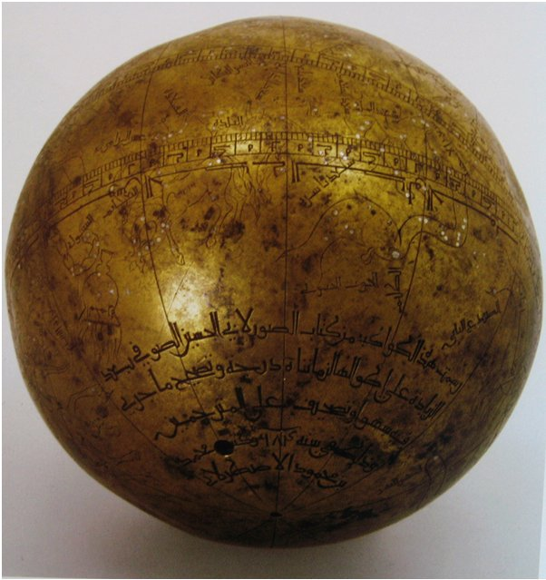
«Небесный атлас» А. Целлариуса 1660 г.
Армиллярная сфера Тихо Браге
Небесный глобус Мухаммеда ибн Хилаи.674 г.

Slide 14
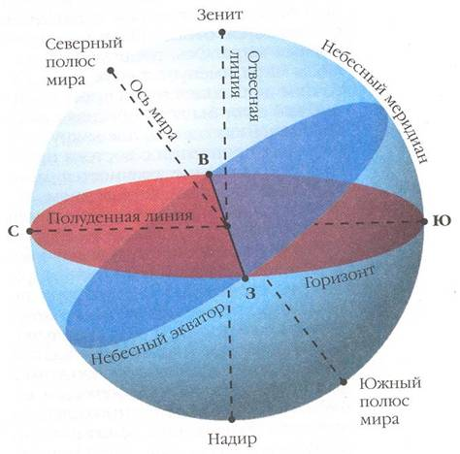

Slide 15
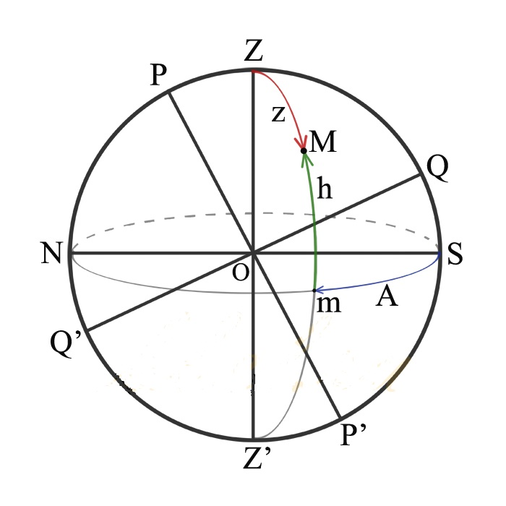
Горизонтальная система координат

Slide 16
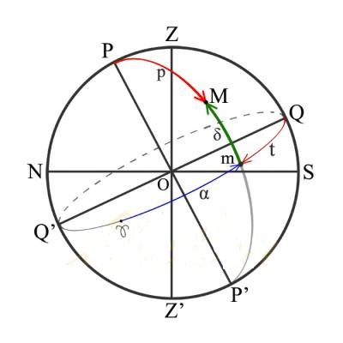
Первая экваториальная система координат

Slide 17
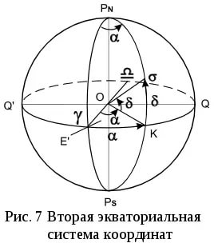
Вторая экваториальная система координат

Slide 18
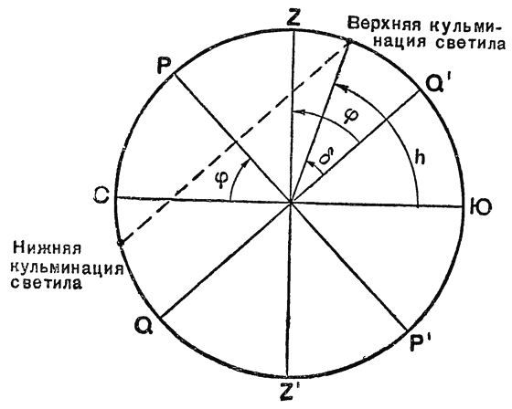
Высота полюса мира над горизонтом, высота светила в меридиане

Slide 19
Задача 1. Звезды с каким склонением будут кульминировать в зените на широте Москвы (55° 45′ с.ш. 37° 37′ в.д.)?
Задача 2. На какой высоте находится Полюс мира на широте Москвы (55° 45′ с.ш. 37° 37′ в.д.)?
Задача 3. Какое склонение имеет незаходящая звезда, которая едва касается горизонта на широте Москвы (55° 45′ с.ш. 37° 37′ в.д.)? Оптическими эффектами пренебречь.

Slide 20
Путешествие продолжается

